Slide 1
ALGORITMOS,
DIAGRAMAS DE FLUJO Y
PSEUDOCÓDIGO.
José Ortíz
17 de mayo de 2021

Slide 2
CONTENIDO
Algoritmos.
  Características.
  Partes fundamentales.
Diagramas de Flujo.
  Simbología.
Pseudocódigo.
  Estructura.
  Consideraciones.
  Ejemplos.
Conclusiones.

Slide 3
Algoritmos
Son las instrucciones o pasos finitos ordenados secuencialmente y libres de ambigüedad que debe llevar a cabo una computadora para lograr un resultado previsible.
Conjunto de pasos ordenados que permiten lograr un objetivo.
1

Slide 4
Algoritmos Características
Preciso: Debe indicar el orden de ejecución de los pasos que conducen a la solución.
Definido: El resultado nunca debe cambiar bajo las mismas condiciones.
Finito: Existe un máximo de pasos a ejecutarse, el algoritmo debe terminar en algún momento.
2

Slide 5
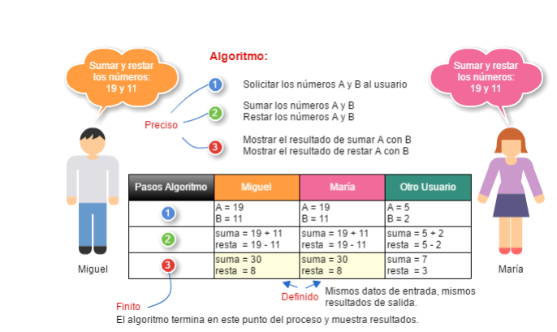
Algoritmos Características
3

Slide 6
Algoritmos Partes Fundamentales
Entrada: Datos necesarios para el inicio de la solución del problema.
Proceso: Cálculos y operaciones necesarios para alcanzar la solución del problema.
Salida: Información resultante la cual representa la solución del problema.
4

Slide 7
Algoritmos Partes Fundamentales
Entrada: Solicitar los números A y B al usuario.
Proceso: Sumar o Restar los números A y B.
Salida: Resultado de la suma o resta de los números A y B.
5

Slide 8
Diagramas de Flujo
Consiste en la representación grafica de un algoritmo, a través de una serie de pasos estructurados y vinculados que permite su revisión como un todo. Cada paso en el proceso es representado por un símbolo diferente.
6

Slide 9
Diagramas de Flujo Simbología
Símbolo | Nombre | Función
| | Inicio/Final | Representa el inicio y final de un proceso.
 | Linea de Flujo | Indica el orden de ejecución de las operaciones, la flecha indica la siguiente instrucción
 | Entrada/Salida | Lectura de datos de entrada e impresión de datos en la salida.
 | Proceso | Representa cualquier tipo de operación.
 | Decisión | Permite analizar una situación con base a los valores Verdadero y Falso.
7

Slide 10
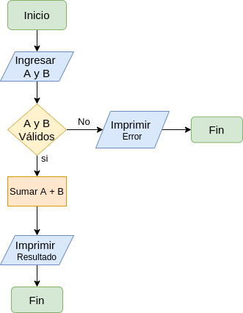
Diagramas de Flujo Simbología
8

Slide 11
Pseudocódigo
Es un lenguaje de especificación de algoritmos, utiliza una notación(Palabras claves reservadas) similar a la de un lenguaje de programación estándar.
Las palabras claves que utiliza están escritas en lenguaje castellano(Lenguaje natural estandarizado salvo las formulas matematicas). Estas especifican las acciones a ejecutar para resolver un problema.
9

Slide 12
Pseudocódigo Estructura
Declaraciones: Apartado donde se definen los insumos de entrada ya sea en forma de Variable o Constante.
Palabras Reservadas: Inicio,Leer, Escribir, si, sino, mientras, para, repetir.
Condicionales: Estructuras de control encargadas en evaluar una condición y ejecutar una decisión.
Ciclos: Estructuras de control dada una condicion ejecutar cierta instrucción.
10

Slide 13
Pseudocódigo Consideraciones
La declaración del pseudocódigo es de arriba hacia abajo y de izquierda a derecha.
Debe tener una sentencia de inicio y fin.
Todo ciclo o condicional debe tener un cierre.
Toda sentencia termina en (;).
La declaración de Constantes no permite su cambio de valor bajo ninguna circunstancia.
11

Slide 14
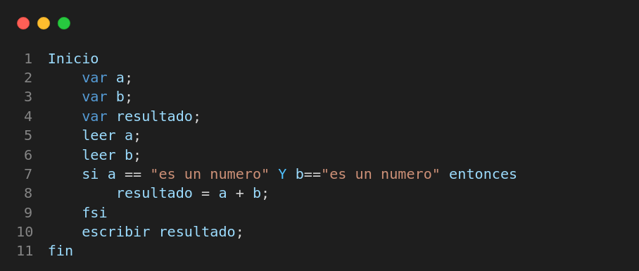
Pseudocódigo Ejemplo
12

Slide 15
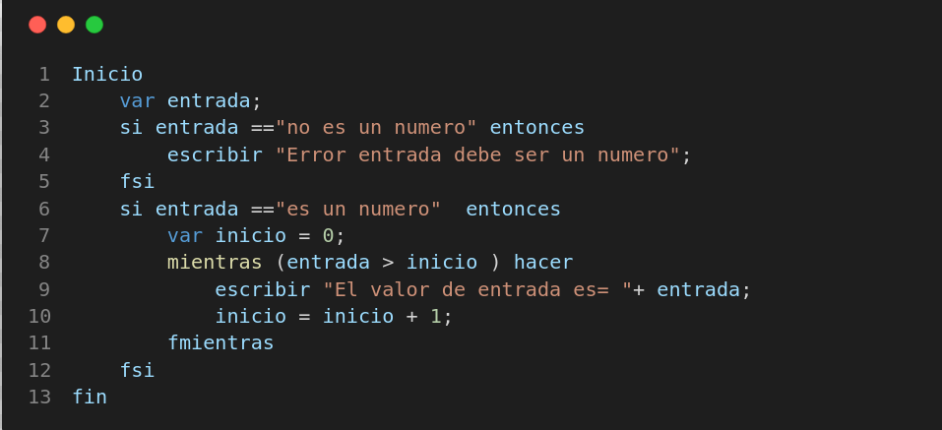
Pseudocódigo Ejemplo
13

Slide 16
Conclusiones
Los algoritmos deben ser bien definidos y acotados su alcance.
Los diagramas de flujo son útiles, sin embargo si el algoritmo es muy complejo puede ocasionar confusiones.
Se debe tener cuidado de respetar los estándares del pseudocódigo, si bien no es un lenguaje de programación estos ayudan a definir la lógica antes de ser traducidos a un lenguaje de programación
14

